Slide 1
ΜΕΘΟΔΟΣ ICSI: ΣΧΕΤΙΖΕΤΑΙ ΜΕ ΕΠΙΓΕΝΕΤΙΚΕΣ ΑΛΛΟΙΩΣΕΙΣ ΣΤΟ ΕΜΒΡΥΟ;
Αναστάσιος Αργυρίου
Senior Κλινικός Εμβρυολόγος MSc, PhD

Slide 2
ΕΙΣΑΓΩΓΗ
Ιούλιος 1978: το «θαύμα» ξεκινούσε, γέννηση Louise “Joy” Brown
Περισσότερα από 8 εκατομμύρια παιδιά έχουν γεννηθεί χάρη στις μεθόδους
Υποβοηθούμενης Αναπαραγωγής (Υ.Α.)
1992: μέθοδος μικρογονιμοποίησης ωαρίων (ICSI: Intra-Cytoplasmic Sperm Injection)
Οι μέθοδοι Υ.Α. (IVF/ICSI) θεωρήθηκαν σε μεγάλο βαθμό απόλυτα ασφαλείς
Πρόσφατες και παλαιότερες μελέτες αναφέρονται στη συσχέτιση των μεθόδων με
αυξημένα περιστατικά επιπλοκών. Είναι όμως αυτό αληθές;
Λόγος υπογονιμότητας γονιών: πιθανή αιτία επιγενετικών αλλοιώσεων στον τοκετό

Slide 3
ΕΠΙΤΥΧΗΣ ΣΥΛΛΗΨΗ
Ωορρηξία ενός ώριμου ωαρίου
Παραγωγή ικανοποιητικού αριθμού σπερματοζωαρίων
Συνάντηση γαμετών στο θήλυ αναπαραγωγικό σύστημα
Γονιμοποίηση
Παραγωγή γενετικά βιώσιμου εμβρύου
Μεταφορά εμβρύου εντός της κοιλότητας της μήτρας
Εμφύτευση του εμβρύου

Slide 4
ΒΙΟΛΟΓΙΚΟΙ ΠΑΡΑΓΟΝΤΕΣ ΠΟΥ ΕΠΗΡΕΑΖΟΥΝ ΤΗΝ ΑΝΑΠΤΥΞΗ ΤΩΝ ΝΕΟΓΝΩΝ
Α) ΕΣΩΤΕΡΙΚΟΙ ΠΑΡΑΓΟΝΤΕΣ
Β) ΕΞΩΤΕΡΙΚΟΙ ΠΑΡΑΓΟΝΤΕΣ
Εμβρυικοί παράγοντες
Χρωμοσωμικές διαταραχές
Χρόνιες εμβρυικές λοιμώξεις
Συγγενείς ανωμαλίες
Γενετικές διαταραχές
Μητρικοί παράγοντες
- Προ εγκυμοσύνης:
. Δείκτης μάζας - σώματος, ηλικία, διατροφή
- Κατά την κύηση:
. Καρδιαγγειακή νόσος (προ-εκλαμψία, τύποι
διαβήτη, νεφρική ανεπάρκεια)
. Μειωμένη συγκέντρωση οξυγόνου (αναιμία)
. Φτωχά διατροφικά αποθέματα
. Κάπνισμα, αλκοόλ, και εξαρτησιογόνες ουσίες
Παράγοντες μήτρας και πλακούντα
. Ανεπάρκεια και ανωμαλίες πλακούντα
. Πολλαπλές εγκυμοσύνες

Slide 5
ΥΠΟΓΟΝΙΜΟΤΗΤΑ
Ορισμός: μη επίτευξη κύησης σε ζευγάρια αναπαραγωγικής ηλικίας μετά από διάστημα ενός
έτους ή έξι μηνών ελεύθερων σεξουαλικών επαφών χωρίς προφύλαξη (για γυναίκες κάτω και άνω
των 38 ετών, αντίστοιχα) (Practice Committee of the American Society for Reproductive Medicine.
Fert Steril. 2008; 90 (5 sup) S60)
Η υπογονιμότητα αγγίζει το 15% περίπου του αναπαραγωγικού πληθυσμού σε παγκόσμια κλίμακα
Περίπου, 85% των ζευγαριών επιτυγχάνουν κύηση σε διάστημα ενός χρόνου
% σύλληψης (fecundability)
- 25%, σε 1 μήνα
- 60%, σε 6 μήνες
- 75%, σε 9 μήνες
- 90%, σε 18 μήνες
Only 50% receive treatment
With treatment, 2 of 3 couples will succeed

Slide 6
ΑΙΤΙΑ ΥΠΟΓΟΝΙΜΟΤΗΤΑΣ

Slide 7
ΑΙΤΙΑ ΑΝΔΡΙΚΗΣ ΥΠΟΓΟΝΙΜΟΤΗΤΑΣ

Slide 9
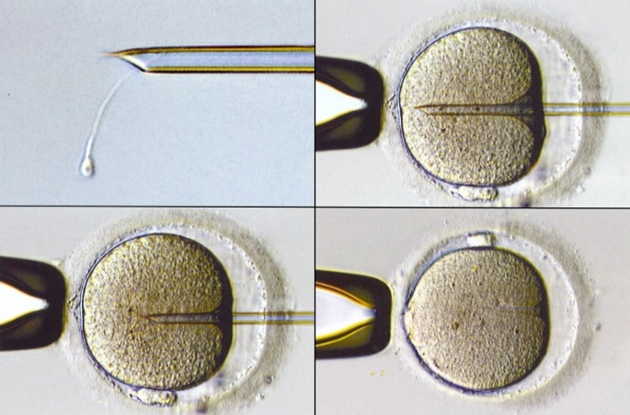
ΕΝΔΟΩΑΡΙΑΚΗ ΕΓΧΥΣΗ ΣΠΕΡΜΑΤΟΖΩΑΡΙΟΥ (INTRACYTOPLASMIC SPERM INJECTION, ICSI)
ΕΝΔΕΙΞΕΙΣ
ΠΟΣΟΣΤΑ ΓΟΝΙΜΟΠΟΙΗΣΗΣ ΚΑΙ ΕΓΚΥΜΟΣΥΝΗΣ
Πολύ χαμηλός αριθμός κινητών
σπερματοζωαρίων
Υψηλό % μορφολογικών ανωμαλιών
Αποτυχία γονιμοποίησης (IVF)
Αντισπερματικά αντισώματα
Χρήση κατεψυγμένου σπέρματος χαμηλών παραμέτρων
Αζωοσπερμία αποφρακτικού τύπου
(κυρίως)
% γονιμοποίησης= 60-80%
% take home babies = 40-50%
(μείωση με την αύξηση της ηλικίας)

Slide 10
ΜΕΘΟΔΟΣ ICSI: ΠΡΟΒΛΗΜΑΤΙΣΜΟΙ …
Άκρως επεμβατική μέθοδος
Eγκυμοσύνη με σπερματοζωάρια που δεν θα οδηγούσαν ποτέ σε φυσική σύλληψη ή δεν θα
χρησιμοποιούνταν σε άλλες μεθόδους Υ.Α (π.χ. IUI)
Επιφυλάξεις από την χρήση ανώριμων σπερματοζωαρίων (TESE, MESA), πιθανές αλλοιώσεις
στην γενετική αποτύπωσή τους και την έκφρασή τους (περιγεννητική και την μετέπειτα
ζωή των γεννημένων παιδιών):
- κίνδυνος κληρονομούμενων χρωμοσωμικών ανωμαλιών
- κίνδυνος de novo χρωμοσωμικών / δομικών αλλοιώσεων στα φυλετικά χρωμοσώματα
- κίνδυνος κληρονομήσιμων προβλημάτων υπογονιμότητας
Θετικό μήνυμα: μη αυξημένο ποσοστό συνήθων συγγενών ανωμαλιών σε παιδιά γεννημένα
χάρη στη μέθοδο ICSI

Slide 11
ΠΙΘΑΝΟΙ ΠΑΡΑΓΟΝΤΕΣ ΜΕ ΕΠΙΓΕΝΕΤΙΚΕΣ ΕΠΙΔΡΑΣΕΙΣ
Ωοθηκική διέγερση
Επίπεδα Οξυγόνου
In vitro ωρίμανση ωαρίων
Καλλιεργητικά υλικά
Μέθοδος γονιμοποίησης ωαρίων (IVF ή ICSI)
Διάρκεια καλλιέργειας εμβρύων (3^{η} ή 5^{η} ημέρα)
Εμβρυομεταφορά φρέσκων ή κατεψυγμένων εμβρύων
Προεμφυτευτικός έλεγχος (day 3, day 5)

Slide 12
ΥΠΟΒΟΗΘΟΥΜΕΝΗ ΑΝΑΠΑΡΑΓΩΓΗ ΚΑΙ ΠΙΘΑΝΕΣ ΕΠΙΓΕΝΕΤΙΚΕΣ ΑΛΛΟΙΩΣΕΙΣ

Slide 13
ΜΕΘΟΔΟΙ Υ.Α. ΚΑΙ ΠΙΘΑΝΕΣ ΑΛΛΟΙΩΣΕΙΣ ΤΟΥ ΦΑΙΝΟΤΥΠΟΥ ΕΜΒΡΥΟΥ / ΕΦΗΒΟΥ
ΑΜΕΣΕΣ ΑΛΛΟΙΩΣΕΙΣ
Επιγενετικές αλλοιώσεις, κυριότερες:
Ωοθηκική διέγερση
Μέθοδοι κρυοσυντήρησης / απόψυξης γαμετών και εμβρύων
Ex-vivo χειρισμός και ωρίμανση γαμετών και εμβρύων
ΕΜΜΕΣΕΣ ΑΛΛΟΙΩΣΕΙΣ
Ανάπτυξη μη φυσιολογικών επιγενετικών προτύπων συνδεδεμένων με υποκείμενη υπογονιμότητα
ΣΥΝΔΥΑΣΜΟΣ ΑΜΕΣΩΝ ΚΑΙ ΕΜΜΕΣΩΝ ΑΛΛΟΙΩΣΕΩΝ
Πιθανή επίδραση σε:
Εμβρυολογική ανάπτυξη
Υγεία παιδιών / εφήβων
Διαγονιακοί φαινότυποι

Slide 14
ΕΠΙΓΕΝΕΤΙΚΟΙ ΜΗΧΑΝΙΣΜΟΙ
Οι επιγενετικές αλλαγές αφορούν σε:
- μεθυλίωση του DNA
- αλλαγές στο μόριο των ιστονών
- άλλες χημικές μετατροπές λόγω
αλλοιώσεων στο μόριο του DNA,
γύρω από το νουκλεόσωμα
Διαθέσιμες εργασίες σχετικές με την
επίδραση μεθόδων Υ.Α. στη γέννηση:
ετερογένεια λόγω διαφορών στην
αποτύπωση γονιδίων

Slide 15
ΜΕΘΥΛΙΩΣΗ DNA: MIA ΣΗΜΑΝΤΙΚΗ ΑΛΛΟΙΩΣΗ
Μεθυλίωση: . προσθήκη μιας μεθυλομάδας (-CH3)
. συνέπεια: αλλοίωση της γονιδιακής λειτουργίας και επομένως, της πρωτεϊνικής έκφρασης
Σημαντικός τύπος μεθυλίωσης: προσθήκη της (-CH3) στη θέση C-5 της κυτοσίνης, στα CPG (Cytocine-
Phosphate-Guanine) δινουκλεοτιδία, μέσω της δράσης πολλαπλών DNA μεθυλοτρανσφερασών (DNMT)
Δράση DNMT: εξαιρετικά σημαντική στη φυσιολογική ανάπτυξη, με σημαντικό ρόλο στην:
- αναστολή της μεταγραφής
- αποτύπωση γονιδίων
- απενεργοποίηση Χ χρωμοσώματος
Μεθυλίωση στο ανθρώπινο είδος: συσχέτιση με σύνδρομο Rett (περίπλοκη γενετική διαταραχή
φυλοσχετιζόμενη με τα θήλεα άτομα) ή ψυχικές διαταραχές σχετιζόμενες με το Χ χρωμόσωμα

Slide 16
ΕΠΙΓΕΝΕΤΙΚΟΙ ΜΗΧΑΝΙΣΜΟΙ ΚΑΙ ΓΟΝΙΔΙΩΜΑΤΙΚΗ ΑΠΟΤΥΠΩΣΗ
Γονιδιωματική αποτύπωση:
- επιγενετικός μηχανισμός (χημική διαδικασία) σχετιζόμενος με την μεθυλίωση του DNA
- επηρεάζει την έκφραση γονιδίων (τροποποίηση νουκλεοτιδίων) σε άμεση
γειτνίαση με την επιγενετική αλλοίωση καταλήγοντας σε μία μονογονεϊκή γονιδιακή
έκφραση (Koerner and Barlow, 2010)
Συσχέτιση IVF/ICSI και επιγενετικών αλλοιώσεων: φαινοτυπικές αλλαγές ή αλλαγές
στη γονιδιακή έκφραση (Berger et al, 2009)
IVF/ICSI: πιθανή επίδραση στην δυναμική της γονιδιωματικής αποτύπωσης,
- είτε άμεσα (μέσω επιγενετικών αλλοιώσεων στο μόριο του DNA)
- είτε έμμεσα (μέσω λαθών στην αποτύπωση στους γαμέτες των γονιών σχετιζόμενα με
υποκείμενη υπογονιμότητα)

Slide 17
ΔΙΑΤΑΡΑΧΕΣ ΓΟΝΙΔΙΩΜΑΤΙΚΗΣ ΑΠΟΤΥΠΩΣΗΣ
Κατά την γαμετογένεση: εγκατάσταση της διαδικασίας της γονιδιωματικής αποτύπωσης
Πυρήνας ζυγωτού: έχει μία αποτύπωση μνήμης που διατηρείται στο έμβρυο κατά
την περιγεννητική ζωή και μετά την γέννηση
Αρχέγονα γεννητικά κύτταρα: εμπεριέχουν νέες επιγενετικές πληροφορίες ανάλογα
με την εξέλιξή τους σε ωάρια ή σπερματοζωάρια
40 γονίδια περίπου αποτυπώνονται στον άνθρωπο και οι διαταραχές αποτύπωσης
οδηγούν σε 10 σύνδρομα
Υποβοηθούμενη Αναπαραγωγή: υπάρχει προβληματισμός
- συσχέτιση με αυξημένο ποσοστό διαταραχών αποτύπωσης (σύνδρομο Angelman,
σύνδρομο Beckwith-Wildemann, Σύνδρομο Prader – Willi, Σύνδρομο Silver – Russel ) σε
νεογέννητα σε σχέση με γενικό πληθυσμό (Manipalvirath et al, 2009; Sahoo et al, 2008;
Boonen et al, 2008)
- υπάρχουν και μελέτες με αντίθετα αποτελέσματα (Lidergaard et al, 2005)

Slide 18
ΓΟΝΙΔΙΩΜΑΤΙΚΗ ΑΠΟΤΥΠΩΣΗ ΚΑΙ ICSI
Δεν υπάρχουν διαφορές στη μεθυλίωση σε παιδιά από ICSI σε σχέση με παιδιά από IVF
(Sandos et al, 2010)
ICSI:
Πιθανή καταστρατήγηση των μηχανισμών φυσικής επιλογής κατά τον σχηματισμό των
γαμετών (η υποβολή τους σε περιβαλλοντικό stress πιθανόν να προκαλεί επιγενετικές
αλλοιώσεις)
Πιθανή διευκόλυνση στη μεταφορά «ανωμαλιών γονιδιωματικής αποτύπωσης» πατρικής
προέλευσης (τα σπερματοζωάρια είναι ανθεκτικά στην πιθανή «αναστάτωση» της
αποτύπωσης λόγω ICSI, αφού αυτή συμβαίνει κατά τα πρώτα στάδια της σπερματογένεσης)
Σε ασθενείς με αζωοσπερμία, ολιγοσπερμία: παρατήρηση σημαντικών αλλοιώσεων στη
μεθυλίωση του DNA
In vitro καλλιέργεια: έκθεση των εμβρύων σε τεχνητά μέσα καλλιέργειας και σε αυξομειώσεις
της συγκέντρωσης οξυγόνου πριν την εμβρυομεταφορά

Slide 19
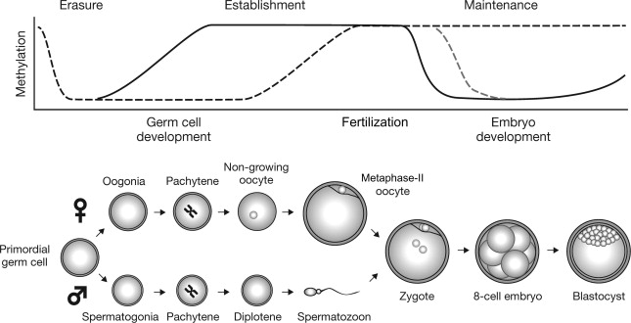
ΜΕΘΥΛΙΩΣΗ - ΑΠΟΤΥΠΩΣΗ ΣΤΑ ΠΡΩΤΑ ΣΤΑΔΙΑ ΤΗΣ ΖΩΗΣ (Gosden et al. 2003)

Slide 20
ΔΕΔΟΜΕΝΑ ΣΕ ΠΑΙΔΙΑ ΜΕΤΑ ΑΠΟ ICSI ΚΑΙ TESE
Μαθησιακή ικανότητα σε παιδιά ICSI σε σχέση με φυσικό πληθυσμό: διιστάμενες απόψεις
- δεν υπάρχουν διαφορές (Bonduelle et al,2003; Leunens et al,2006)
- υπάρχουν διαφορές (Bowen et al,1998; Kivester et al,2008)
Συγκρίσιμες παράμετροι μεταξύ παιδιών μετά από ICSI και στον γενικό πληθυσμό:
ασθένειες/χειρουργικές επεμβάσεις, μαθησιακή ικανότητα και ανάπτυξη, βάρος, ύψος,
περιφέρεια κεφαλής, δείκτης μάζας σώματος, εφηβεία, συγκέντρωση Inhibin B, λειτουργία
κυττάρων Sertoli, τεστοστερόνη σάλιου (Belva et al, Wennerholm et al, 2009)
Σπερματοζωάρια μετά από TESE (μη αποφρακτική αζωοσπερμία): λιγότερο «φυσιολογικά»
(Devroy et al,1995)
Αυξημένο % de novo μη κληρονομήσιμων χρωμοσωμικών ανωμαλιών σε ICSI παιδιά (1,6%) σε
σχέση με τον φυσικό πληθυσμό (0,3-0,4%), σε προγεννητικές εξετάσεις: πιθανή αιτία, χαμηλός
αριθμός σπερματοζωαρίων ή ανωμαλίες στην κινητικότητα (Bonduelle et al,2011)
Μη αυξημένο % de novo χρωμοσωμικών ανωμαλιών μετά από TESE (Belva et al,2011)

Slide 21
ΒΙΒΛΙΟΓΡΑΦΙΚΕΣ ΑΝΑΦΟΡΕΣ: ΑΝΤΙΦΑΣΕΙΣ…
Marques et al, 2004: 30% ανδρών με σοβαρή ολιγοσπερμία εμφανίζουν αλλοιώσεις στη
μεθυλίωση, με αυξημένο κίνδυνο μεταφοράς σφαλμάτων στην αποτύπωση των γονιδίων
Rossignol et al, 2006: αναφορές στην εμφάνιση μητρικής υπομεθυλίωσης σχετιζόμενες με
εγκυμοσύνες με μεθόδους Υ.Α.
Kobayashi et al, 2007: 14% υπογόνιμων ανδρών εμφανίζουν ανώμαλη μεθυλίωση σε
αποτύπωση στο σπέρμα τους
Santos et al, 2010: μετά από ICSI, δεν αποκαλύφθηκαν επιγενετικά λάθη, μεθυλίωση ανάλογη
της φυσιολογικής μέχρι το στάδιο της βλαστοκύστης ανεξάρτητα από μέθοδο γονιμοποίησης
Estill et al, 2016: οι συνθήκες in vitro καλλιέργειας σε περιστατικά ICSI και η πατρική
υπογονιμότητα επιδρούν στο γονιδίωμα του παιδιού
El Hajj et al, 2017: η μέθοδος ICSI δεν επιφέρει αλλοιώσεις στη μεθυλίωση του DNA
Cortessis et al, 2018 (review με 23 μελέτες): υπάρχει θετική συσχέτιση μεταξύ μεθόδων Υ.Α. και
εμφάνισης ασθενειών από διαταραχές στην αποτύπωση γονιδίων

Slide 22
ΑΝΑΠΑΝΤΗΤΑ ΕΡΩΤΗΜΑΤΑ ΓΙΑ ΣΥΣΧΕΤΙΣΗ ΜΕΘΟΔΩΝ Υ.Α. ΚΑΙ ΕΠΙΓΕΝΕΤΙΚΩΝ ΑΛΛΟΙΩΣΕΩΝ
Εκτεταμένη καλλιέργεια στο στάδιο της βλαστοκύστης
Αλλοιώσεις κυτταροπλάσματος και κυτταροσκελετού λόγω της κρυοσυντήρησης:
πιθανές επιπτώσεις στην γονιδιακή αποτύπωση
Υποκείμενη υπογονιμότητα
Άριστα σχεδιασμένες πολυκεντρικές επιδημιολογικές μελέτες: αποκάλυψη των
πιθανών «διαφορών» μεταξύ των IVF/ICSI παιδιών και εκείνων μετά από φυσική
σύλληψη
Μελέτες του επιγενετικού προφίλ των φυσιολογικών γαμετών και εμβρύων
Μελέτες της επίδρασης της μεθυλίωσης DNA στα νεογνά

Slide 23
ΣΥΜΠΕΡΑΣΜΑΤΑ
1992, τυχαία ανακάλυψη μεθόδου ICSI: επίλυση πλειονότητας προβλημάτων υπογονιμότητας
ανδρικής αιτιολογίας
Συνεχής βελτίωση μεθόδων, πρωτοκόλλων και υλικοτεχνολογικού εξοπλισμού:
αύξηση γεννήσεων παιδιών με μεθόδους Υ.Α.
Προβληματισμός σχετικά με την ασφάλεια των μεθόδων Υ.Α. λόγω επιγενετικών ανωμαλιών
ή/και αλλοιώσεων στη μεθυλίωση του DNA: αλληλοσυγκρουόμενες μελέτες
Έλλειψη μακροπρόθεσμων και πολυκεντρικών μελετών για το follow-up των γεννημένων
παιδιών
Πιθανή αιτία εμφάνισης προβλημάτων: σχεδόν καθολική εφαρμογή της μεθόδου ICSI,
ανεξαρτήτως ανδρικού παράγοντα

Slide 24
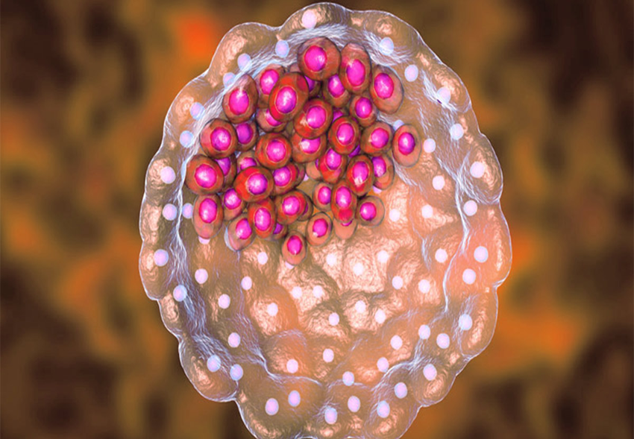
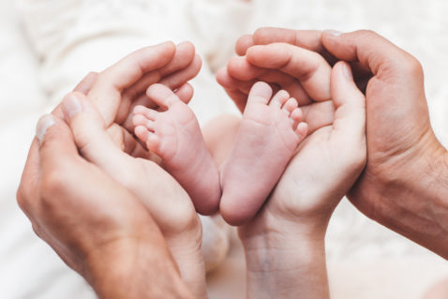
THE BEST EMBRYO FOR THE BEST CHILD!!!

Slide 25
ΣΑΣ ΕΥΧΑΡΙΣΤΩ ΠΟΛΥ

